Slide 1
Plèstik
Notes:
We weten nu alles over schildpadden.
Even snel herhalen? Kieuwen of longen? / wat eten ze? / kun je 2 soorten noemen?

Slide 2
Esta bunita!
Notes:
Een toeristisch kaartje.
Allemaal mooie plaatjes toch?
Wat zien we? (willibrordus, warawara, playa, kas kunuku, handelskade, Flamingo)
Maar waar komt ons afval terecht?

Slide 3
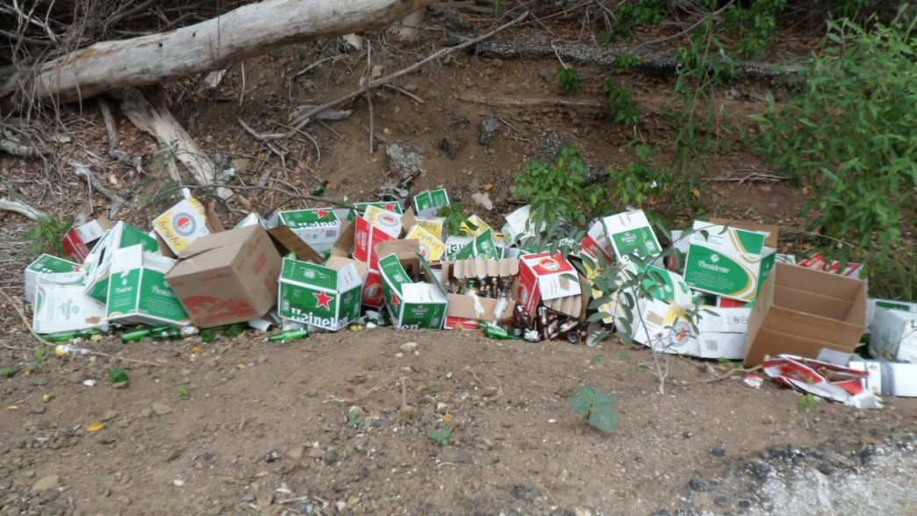
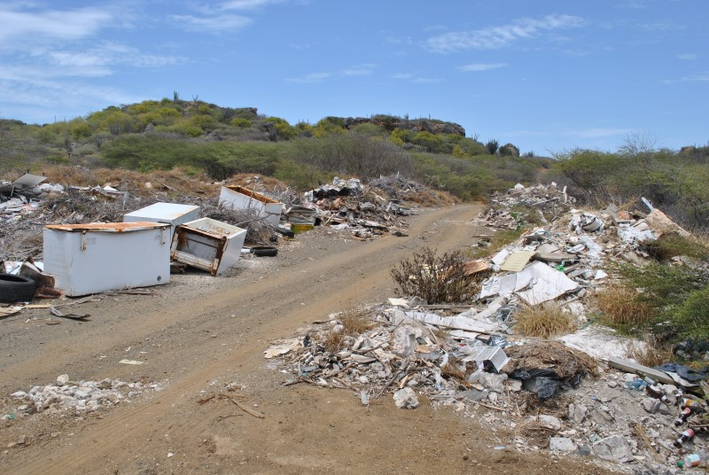
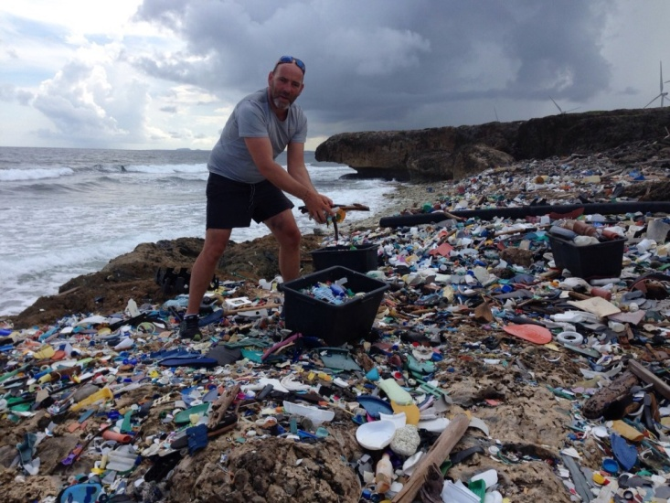
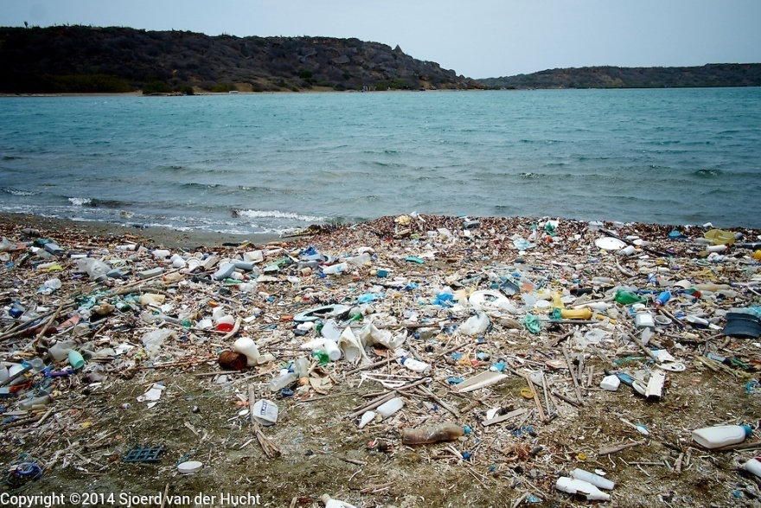
Bunita? …. Nò tur ora!
Notes:
Waar komt nog meer ons afval terecht?
Waarom komt dit afval NIET op de Landfill terecht?
Veel van het ‘zwerfafval’ is plastic en komt via het land in de zee terecht.

Slide 4
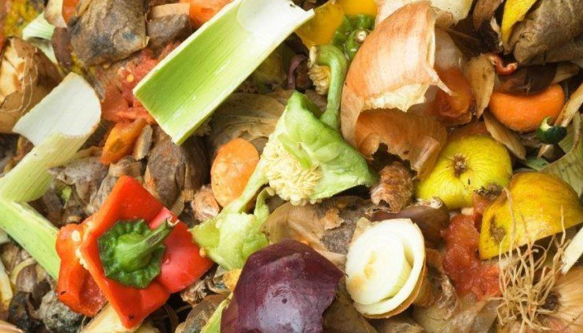
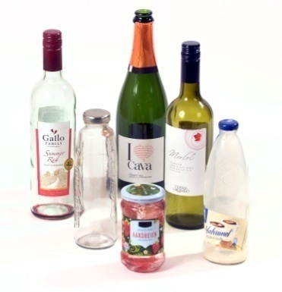
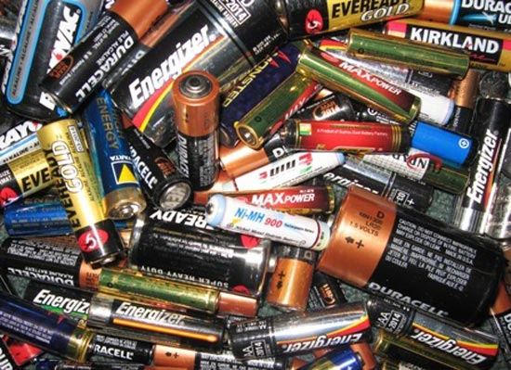
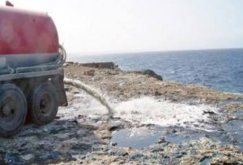
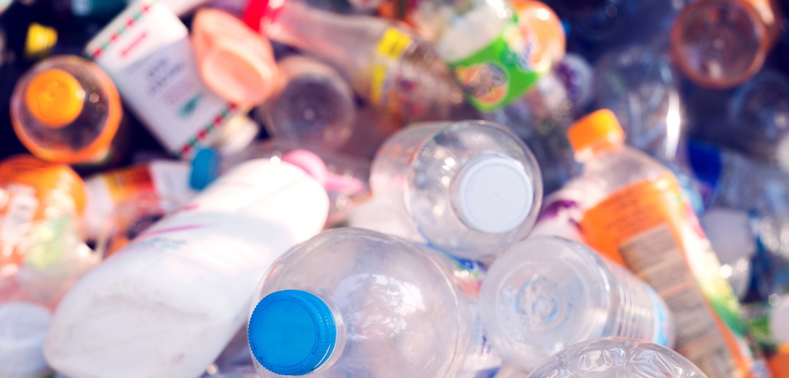
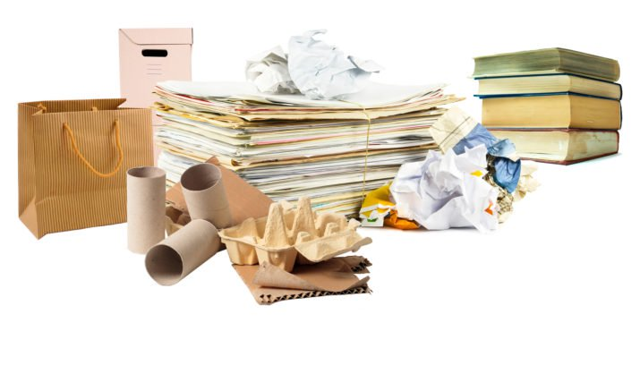
Ki tipo di sushi tin?
Plastic
Notes:
Groente/fruit/tuinafval, Glas, Rioolwater, Batterijen, Ballonnen, Papier, Bouwafval en PLASTIC

Slide 5
Kuantu tempu ta dura pa nan disparsé?
Plastic
Notes:
Groente/fruit/tuinafval: weken, afval (compost) wordt weer onderdeel van de natuur
Glas: duurt lang (Jaren), afval is zand, niet gevaarlijk voor de natuur
Rioolwater: in principe niet gevaarlijk, maar wel bij grote hoeveelheden en besmet met ziekmakende bacteriën/ virussen
Batterijen: bevat gevaarlijke stoffen (zware metalen) en zijn slecht voor het milieu (als ze op de landfill komen, komen deze stoffen uiteindelijk in de grond)
Ballonnen: plastic! Verdwijnt nooit. Een feestje met ballonnen? Waar komen ballonnen terecht? Uiteindelijk in de zee!
Papier: wordt gemaakt van bomen en wordt verteerd en verdwijnt als het in de grond terecht komt
PLASTIC: verdwijnt nooit!

Slide 6
Kuantu tempu, e sak’i nan ta dura promé ku nan disparsé?
Plèstik
Notes:
Ballonnen: plastic! Verdwijnt nooit. Een feestje met ballonnen? Waar komen ballonnen terecht? Uiteindelijk in de zee!
Papier: wordt gemaakt van bomen en wordt verteerd en verdwijnt als het in de grond terecht komt
PLASTIC: verdwijnt nooit!

Slide 7
Kiko plèstik ta?......
Plèstik ta trahá di
zeta krudo
Plèstik no ta disparsé nunka
Plèstik
Notes:
Wat is plastic
En plastic verdwijnt niet (zoals papier, een dood dier of een appel)

Slide 8
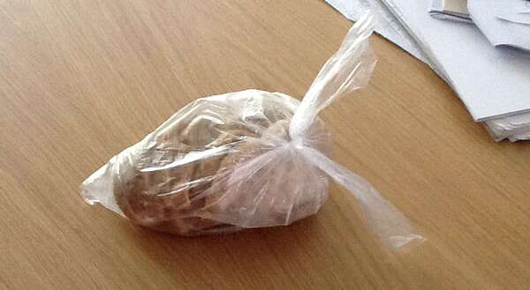
Kiko plèstik ta?......
Plèstik
Notes:
Ach, 1 boterhamzakje is toch niet erg..?
Nee, inderdaad, maar…..
1 zakje maakt niet uit, maar 5 dagen per week, alle leerlingen uit de klas, alle weken per jaar, …..
Rekenen met de klas: hoeveel leerlingen in de klas? 22?
22 x 5 dagen x 40 lesweken per jaar = …….. Per klas! Hoeveel klassen op jouw school? En hoeveel scholen op Curaçao?
(er zijn ongeveer 50 scholen FO + 15 Speciale scholen + vsbo/havo/vwo/sbo/hbo….)

Slide 9
tipo di plèstik …...
Kiko ta e diferensia entre
‘Single use plastic’?
‘Multiple use plastic’?
Plèstik
Notes:
Wie heeft een broodtrommel? Wie heeft een boterhamzakje?
Wat gooi je weg als de boterhammen op zijn? (boterhamzakje)
Wat gebruik je de volgende dag weer? (broodtrommel)

Slide 10
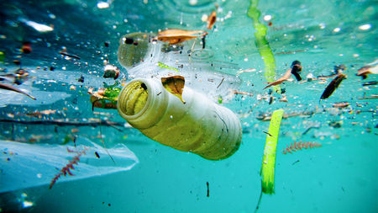
Kon bini tin plèstik den laman?…...
Niun hende no ta tira shushi, pipa, kùp etc., pa malu den laman. Awor……….
video
Plèstik
Notes:
Uiteindelijk komt met regen of door de wind plastic in de zee terecht.
Niet Express maar dat gebeurt gewoon.
Je loopt natuurlijk niet naar de zee en gooit er een plastic cup in, maar de regen en wind zorgen dat het naar de zee spoelt.
Het kan een dag, een week, een jaar duren, maar een plastic cup of rietje komt uiteindelijk in zee terecht (met de wind of regen).
Zo ontstaat er een ‘plastic soup’!!
Video geeft invloed plastic weer op babyschildpadjes

Slide 11
Kon bini tin plèstik den laman?…...
The Plastic Soup
Plèstik
Notes:
Uiteindelijk komt met regen of door de wind plastic in de zee terecht.
Zo ontstaat er een ‘plastic soup’!!
Video geeft invloed plastic weer op babyschildpadjes
Schildpadden komen altijd terug naar het strand om eieren te leggen waar ze zelf zijn geboren!
Als dat strand nu vol ligt met plastic, kunnen ze niet ergens anders heen

Slide 12
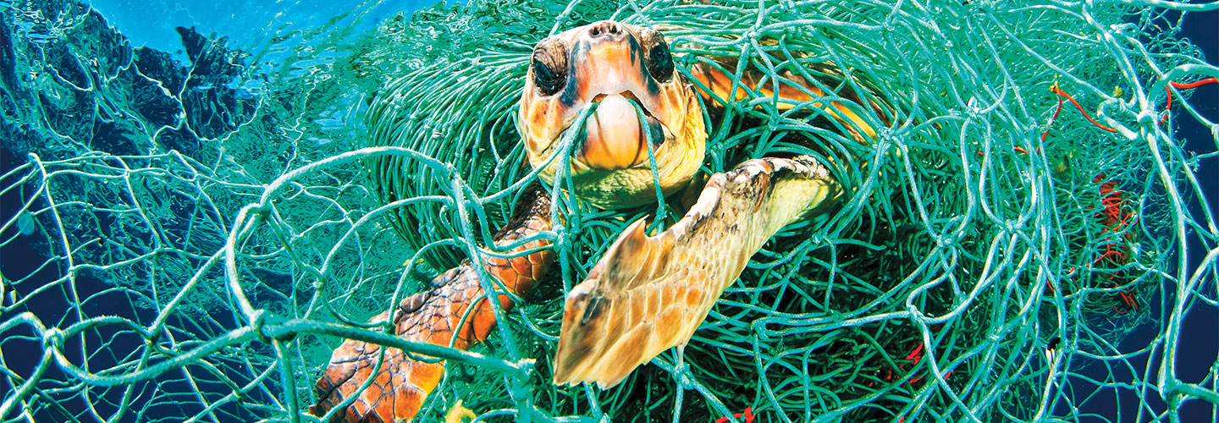
E konsekuensianan…...
video
Plèstik
Notes:
Waarom is al dat plastic een probleem?
Kan deze schildpad nog naar boven om adem te halen?
Schildpadden eten plastic omdat ze denken dat het voedsel is. Maar het plastic blijft in de maag van de schildpad. Het is geen voedsel en het is te groot om uit te poepen.

Slide 13
E konsekuensianan…...
…...
video
Plèstik
Notes:
Schildpadden eten plastic omdat ze denken dat het kwallen/ voedsel is.
Zoals je in de video kunt zien raken ze verstrikt in plastic en ander afval.

Slide 14
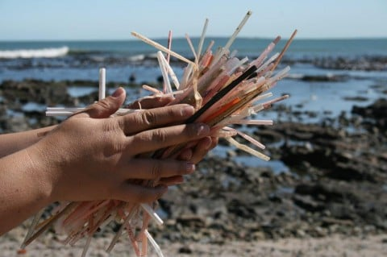
E konsekuensianan…...
Plèstik
video
Notes:
Ach 1 rietje of 1 vorkje weggooien maakt toch niet uit?
Weet je nog van een paar slides geleden:
Denk nog even aan het boterhamzakje. 1 zakje maakt niet uit, maar 5 dagen per week, alle leerlingen uit de klas, alle weken per jaar, …..
Dit geldt ook voor rietjes, plastic vorkjes, plastic lepeltjes, etc..
In het filmpje een shockerend beeld waar een vorkje in de neus van een schildpad terecht is gekomen. (Eng filmpje om te zien!!)

Slide 15
E solushonnan…...
No usa ‘single use plastic’ mes
Evitá ku tin plèstik den nos
medioambiente
Plèstik

Slide 16
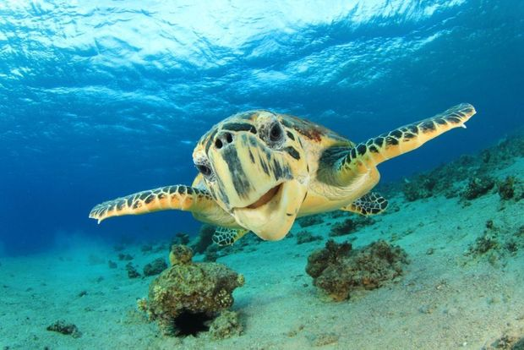
Plèstik
video
Notes:
Prachtige film, lokaal gemaakt

